Slide 1


Peiriannau’r dyfodol
Diwrnod Darganfod CREST
Cefnogwyd gan:

Slide 2

Eich her
Byddwch yn gweithio mewn timau i ddylunio cynnyrch i’r cartref sydd yn defnyddio dysgu peirianyddol.
Notes:
Mae Peiriannau’r Dyfodol wedi’i ddatblygu'n benodol i fodloni gofynion Gwobr Darganfod CREST. Trwy ymgymryd â'r gweithgaredd a chwblhau Pasbortau Darganfod CREST myfyriol, dylai eich holl fyfyrwyr allu ennill Gwobr.
Yr Her
Yn y prosiect 5 awr hwn, bydd myfyrwyr 10-14 oed yn gweithio mewn timau i ddarganfod mwy am ddysgu peirianyddol a meddwl am syniad i’w ddefnyddio mewn amgylchedd cartref.
Bydd myfyrwyr yn:
Ymchwilio i offer dysgu peirianyddol presennol ac archwilio potensial y dechneg hon yn y dyfodol.
Datblygu cysyniad ar gyfer eu offeryn dysgu peirianyddol eu hunain.
Penderfynu pa ddata y byddai angen iddynt ei gasglu a sut y byddent yn dod o hyd i'r data.
Creu cynllun ar gyfer sut y gallai'r peiriant brosesu'r data a sut y byddai hyn yn ddefnyddiol i fodau dynol.
Llunio dyluniad manwl ar gyfer ffurf gorfforol eu offeryn dysgu peirianyddol.
Datblygu syniadau am sut i farchnata eu cynnyrch.
Amcanion dysgu
Myfyrio ar sut maen nhw a'u teuluoedd wedi profi newid technolegol ac ystyried newidiadau technolegol y gallent eu profi yn y dyfodol.
Archwilio pa offer dysgu peirianyddol sydd yna a sut maen nhw'n gweithio.
Deall potensial defnyddio offer dysgu peirianyddol a gallu dysgu peirianyddol, yn benodol gan gyfeirio at offer clyfar.
Defnyddio eu gwybodaeth am AI a dysgu peirianyddol i ddylunio cynnyrch mewn cyd-destun byd go iawn.

Slide 3
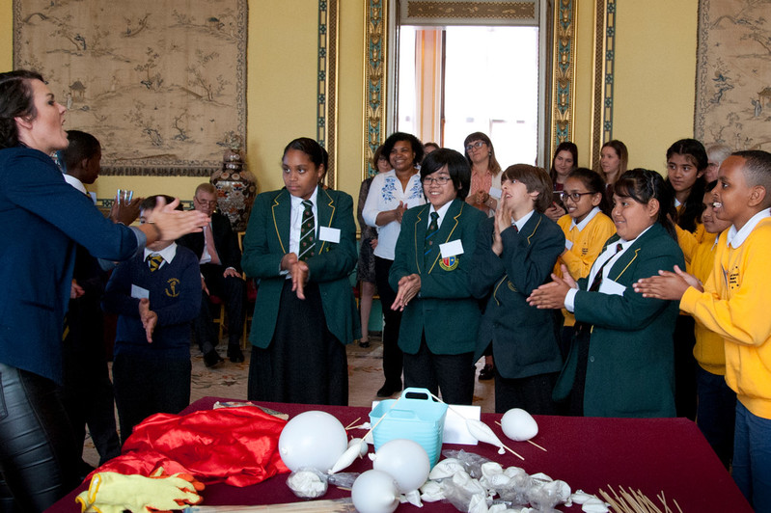
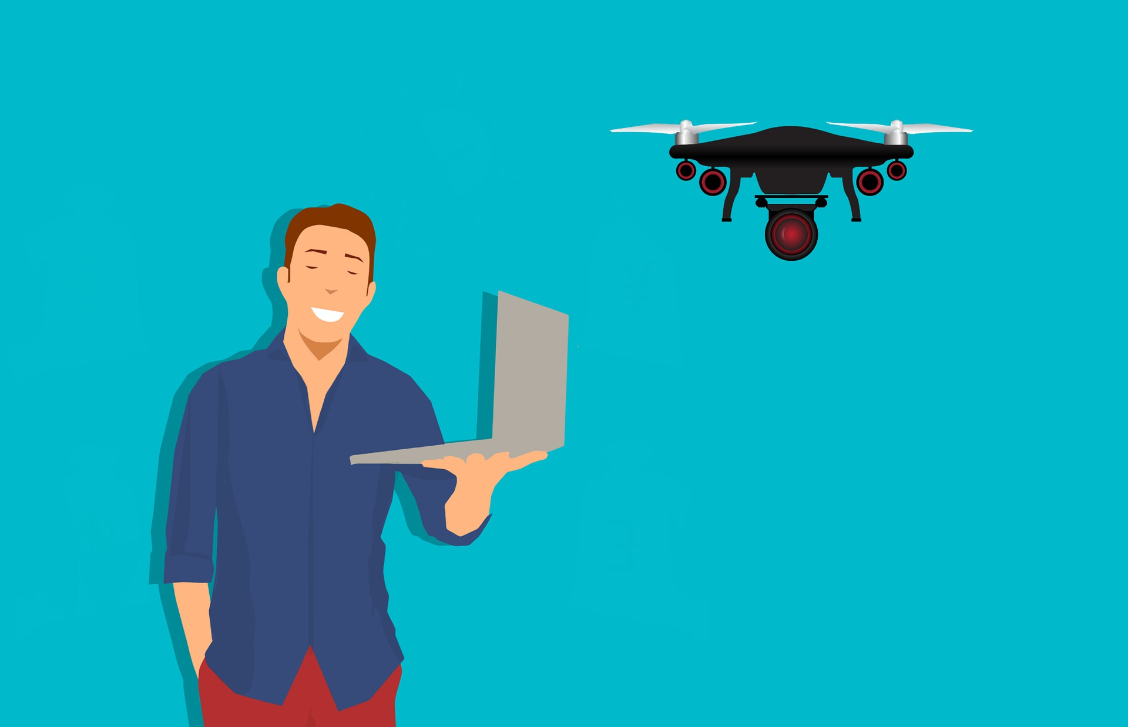
Gwobr Darganfod CREST
Llenwch eich Pasbort Darganfod CREST yn ystod y diwrnod, i ddangos eich dysgu ac i ennill Gwobr CREST.
Notes:
Mae Peiriannau’r Dyfodol wedi’i ddatblygu'n benodol i fodloni gofynion Gwobr Darganfod CREST. Trwy ymgymryd â'r gweithgaredd a chwblhau Pasbortau Darganfod CREST myfyriol, dylai eich holl fyfyrwyr allu ennill Gwobr.

Slide 4
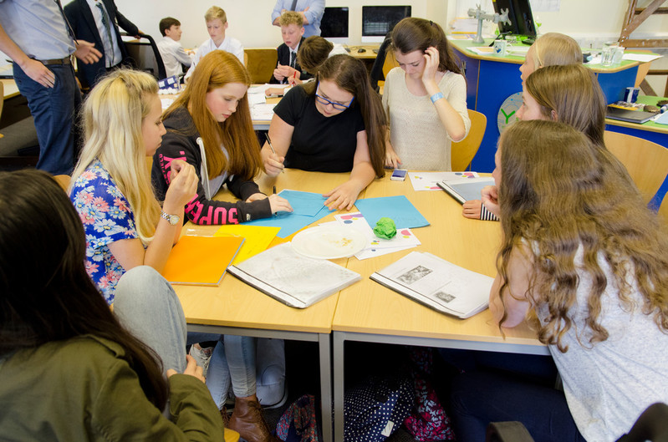
Amserlen
Cyflwyniad i ddysgu peirianyddol
Gweithdai rhyngweithiol dysgu peirianyddol
EGWYL
Rhannu yn dimau
Ymchwil a chynllunio
CINIO
Dylunio
Cyflwyniadau
Adborth
Notes:
1. Gofynnwch i’r myfyrwyr:
Ydych chi erioed wedi clywed am ddysgu peirianyddol?
Beth am ddeallusrwydd artiffisial, neu AI?
2. Esboniwch:
Defnyddiwch adnbod wynebol i egluro dysgu peiriant i fyfyrwyr.
Esboniwch i'r myfyrwyr mai yn syml:
Beth yw deallusrwydd artiffisial (AI)? Mae AI yn derm ymbarél. Mae'n cyfeirio at gyfres o dechnolegau lle mae systemau cyfrifiadurol wedi'u rhaglennu i arddangos ymddygiad cymhleth, wrth weithredu dan amodau ansicrwydd.
Beth yw dysgu peirianyddol? Mae dysgu peirianyddol yn dechnoleg sy'n caniatáu i gyfrifiaduron ddysgu'n uniongyrchol o enghreifftiau a phrofiad ar ffurf data. Mae dulliau traddodiadol o raglennu yn dibynnu ar reolau cod caled, sy'n nodi sut i ddatrys problem, gam wrth gam. Mewn cyferbyniad, gosodir tasg i systemau dysgu peiriannau, a rhoddir llawer iawn o ddata iddynt i'w defnyddio fel enghreifftiau o sut y gellir cyflawni'r dasg hon neu i ganfod patrymau ohoni. Yna mae'r system yn dysgu sut orau i gyflawni'r allbwn a ddymunir.
Beth yw algorithm? Mae algorithm yn rhestr o reolau y gellir eu dilyn i ddatrys problem neu i wneud penderfyniad. Edrychwch ar yr esboniad syml hwn gan BBC Bitesize https://www.bbc.com/bitesize/articles/z3whpv4
Beth yw robot? Yng nghyd-destun dysgu peiriannau ac AI, mae ‘robot’ fel rheol yn cyfeirio at ffurf ymgorfforedig AI; mae robotiaid yn gyfryngau corfforol sy'n gweithredu yn y byd go iawn. Efallai y bydd gan yr amlygiadau corfforol hyn fewnbynnau a galluoedd synhwyraidd sy'n cael eu pweru gan ddysgu peirianyddol.
Cydnabod patrwm yw dosbarthu data yn seiliedig ar brofiad neu ar wybodaeth ystadegol (dysgu trwy esiampl yn hytrach na dysgu yn ôl rheolau).

Slide 5
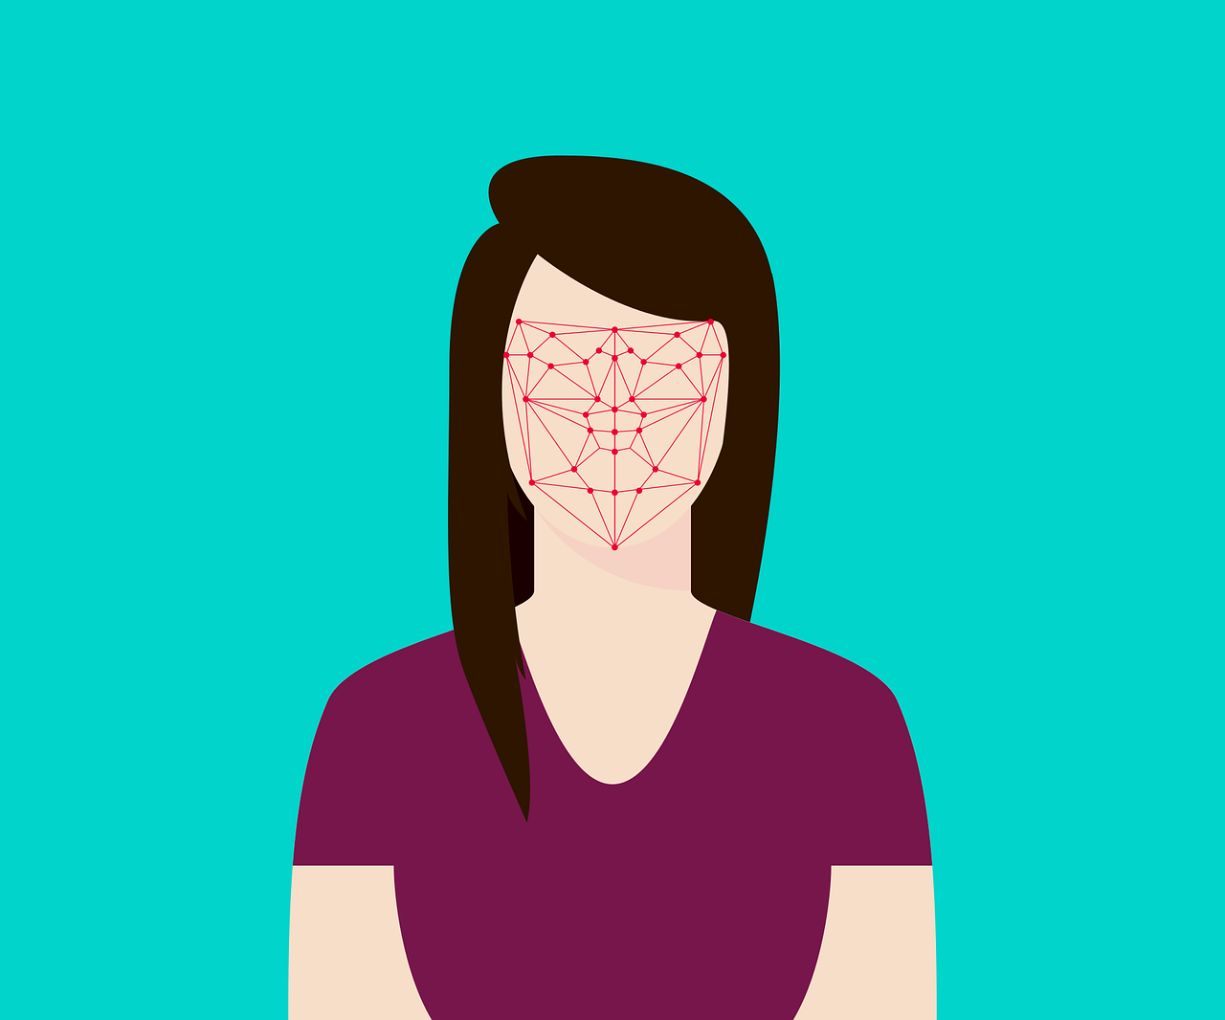
Beth yw dysgu peirianyddol?
Notes:
1. Gofynnwch i’r myfyrwyr:
Ydych chi erioed wedi clywed am ddysgu peirianyddol?
Beth am ddeallusrwydd artiffisial, neu AI?
2. Esboniwch:
Defnyddiwch adnbod wynebau i egluro dysgu peiriant i fyfyrwyr.
Esboniwch i'r myfyrwyr mai yn syml:
Beth yw deallusrwydd artiffisial (AI)? Mae AI yn derm ymbarél. Mae'n cyfeirio at gyfres o dechnolegau lle mae systemau cyfrifiadurol wedi'u rhaglennu i arddangos ymddygiad cymhleth, wrth weithredu dan amodau ansicrwydd.
Beth yw dysgu peirianyddol? Mae dysgu peirianyddol yn dechnoleg sy'n caniatáu i gyfrifiaduron ddysgu'n uniongyrchol o enghreifftiau a phrofiad ar ffurf data. Mae dulliau traddodiadol o raglennu yn dibynnu ar reolau cod caled, sy'n nodi sut i ddatrys problem, gam wrth gam. Mewn cyferbyniad, gosodir tasg i systemau dysgu peiriannau, a rhoddir llawer iawn o ddata iddynt i'w defnyddio fel enghreifftiau o sut y gellir cyflawni'r dasg hon neu i ganfod patrymau ohoni. Yna mae'r system yn dysgu sut orau i gyflawni'r allbwn a ddymunir.
Beth yw algorithm? Mae algorithm yn rhestr o reolau y gellir eu dilyn i ddatrys problem neu i wneud penderfyniad. Edrychwch ar yr esboniad syml hwn gan BBC Bitesize https://www.bbc.com/bitesize/articles/z3whpv4
Beth yw robot? Yng nghyd-destun dysgu peiriannau ac AI, mae ‘robot’ fel rheol yn cyfeirio at ffurf ymgorfforedig AI; mae robotiaid yn gyfryngau corfforol sy'n gweithredu yn y byd go iawn. Efallai y bydd gan yr amlygiadau corfforol hyn fewnbynnau a galluoedd synhwyraidd sy'n cael eu pweru gan ddysgu peirianyddol.
Cydnabod patrwm yw dosbarthu data yn seiliedig ar brofiad neu ar wybodaeth ystadegol (dysgu trwy esiampl yn hytrach na dysgu yn ôl rheolau).

Slide 6

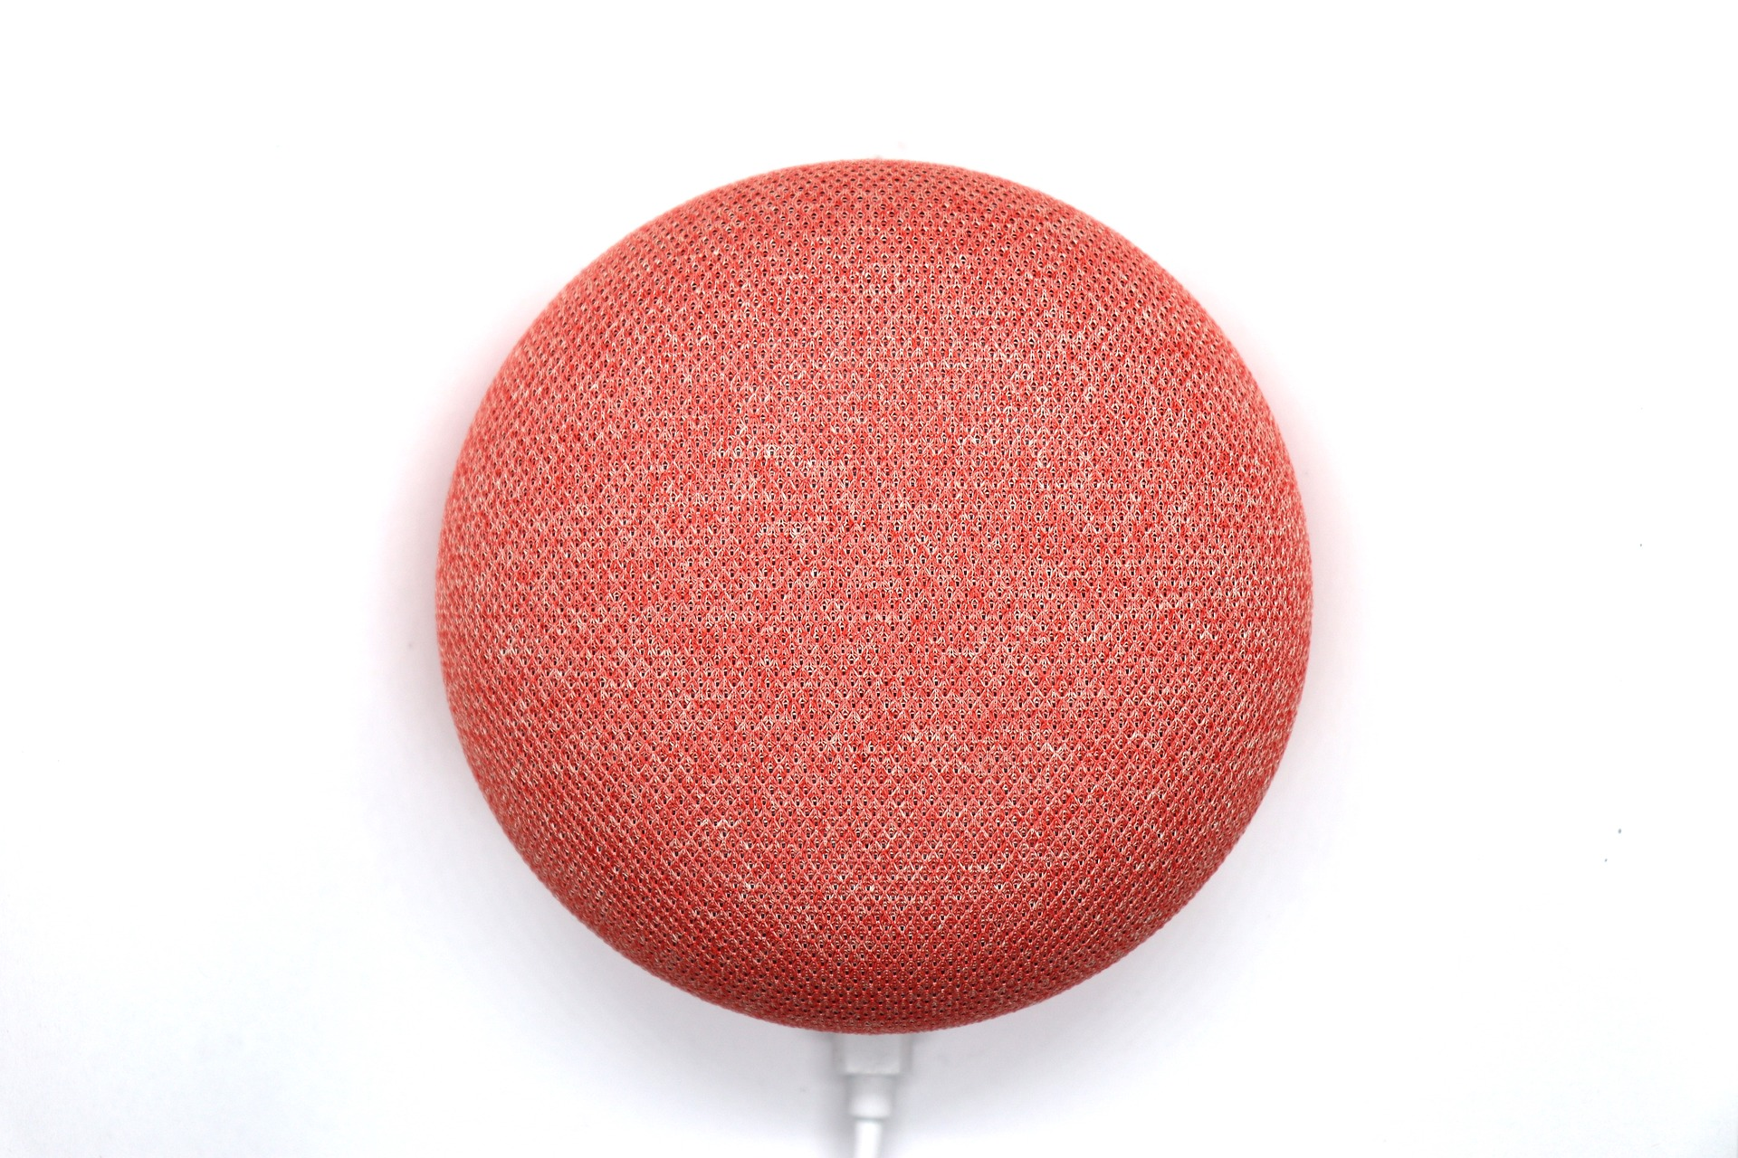
Pa enghreifftiau eraill allwch chi feddwl amdanyn nhw lle gellir defnyddio dysgu peirianyddol?
Notes:
1. Mewn parau
Gofynnwch i'r myfyrwyr rannu enghreifftiau, o'u bywydau eu hunain, y maen nhw'n meddwl allai ddefnyddio dysgu peirianyddol. Efallai fod ganddyn nhw aelodau o'r teulu hefyd sydd â phrofiadau o ddefnyddio dysgu peirianyddol. Defnyddiwch y nodiadau o dan bwynt 3 isod yn ogystal â'r delweddau ar y sleid i helpu i ysgogi os ydyn nhw'n brin o syniadau. ​
2. Trafod​
Gofynnwch i'r myfyrwyr rannu rhai o'u syniadau, straeon a phrofiadau gyda'r dosbarth a thrafod a yw dysgu peirianyddol yn cael ei ddefnyddio. Efallai y bydd yn rhaid i chi edrych ar rai o'r atebion yn nes ymlaen gan nad yw bob amser yn amlwg a yw rhywbeth yn defnyddio dysgu â pheiriant ai peidio.
3. Adnabod (gwelwch y tabl ar dudalen 11 o’r pecyn athrawon)
Defnyddiwch yr enghreifftiau a rennir i dynnu sylw at wahanol ffyrdd y mae dysgu peirianyddol yn cael ei ddefnyddio mewn bywyd bob dydd. Gallech ddefnyddio'r delweddau ar y sleid i dynnu sylw at enghreifftiau y gallai myfyrwyr fod wedi dod ar eu traws. Ar gyfer pob un, gofynnwch i'r myfyrwyr sut maen nhw'n meddwl bod dysgu peirianyddol yn cael ei ddefnyddio.
Adnabod wynebau: Efallai bod myfyrwyr yn gyfarwydd â hyn trwy ddiogelwch ffôn neu dabled Apple. Mae adnabod wynebau yn cael ei hyfforddi gan ddefnyddio dysgu peirianyddol trwy brosesu a dosbarthu miloedd ar filoedd o ddelweddau.​
Chatbots: Efallai bod myfyrwyr wedi dod ar draws Chatbots Google, Hey, Alexa neu Siri, neu wedi rhyngweithio â chatbots gwasanaeth cwsmeriaid ar wefannau.
Mae rhai yn defnyddio AI nad yw’n ddysgu peirianyddol i ddynwared sgwrs ddynol, ond mae rhai'n defnyddio dysgu peirianyddol i ddynwared sgwrs ddynol sydd naill ai'n cadw’r person i sgwrsio yr hiraf neu'n sicrhau'r boddhad mwyaf gan gwsmeriaid yn seiliedig ar ddata adborth. Ydych chi erioed wedi defnyddio opsiwn sgwrsio ar wefan? Ydych chi'n meddwl ei fod yn berson neu'n chatbot? A ofynnwyd ichi raddio'ch boddhad ar ôl y rhyngweithio? ​
​Aps cyfieithu: Efallai bod myfyrwyr yn gyfarwydd â gwefannau cyfieithu rhwng Saesneg a’r Gymraeg neu ieithoedd tramor. Nid yw llawer o apiau cyfieithu yn defnyddio dysgu peirianyddol, yn hytrach maen nhw'n defnyddio llawer o reolau wedi'u rhaglennu ymlaen llaw. Ond mae rhai offer mwy newydd yn dechrau defnyddio dysgu peirianyddol i adeiladu systemau cyfieithu ar sail ystadegau. Trwy edrych ar filiynau o enghreifftiau o ddeunydd sydd eisoes wedi'i gyfieithu, gellir defnyddio dysgu peirianyddol i ragweld sut y bydd pethau'n cael eu cyfieithu trwy ddata yn hytrach na thrwy ddilyn rheolau penodol.​
Siopa a chyfryngau ar-lein: Efallai bod myfyrwyr wedi dod ar draws hyn wrth ddefnyddio YouTube neu tra’n siopa ar-lein. Mae rhai gwefannau, fel Amazon, yn defnyddio dysgu peirianyddol i ddarparu argymhellion ac annog defnyddwyr i brynu mwy o gynhyrchion. Maent yn dechrau trwy argymell pethau ar hap a thros amser mae'r offeryn dysgu peirianyddol yn mireinio'r argymhellion trwy ddadansoddi'r data am yr hyn a brynwyd a'r hyn na chafodd ei brynu.
Darganfod twyll: Efallai y bydd myfyrwyr wedi dod ar ei draws os oes ganddynt gyfrif e-bost gyda hidlydd SPAM. Efallai fod ganddyn nhw aelodau o'r teulu sydd wedi profi twyll cardiau credyd a welwyd gan dechnoleg dysgu peirianyddol. Yn hytrach na rhaglennu meddalwedd canfod twyll i chwilio am eiriau neu ymadroddion penodol, mae meddalwedd canfod twyll mwy modern yn defnyddio dysgu peirianyddol, gan roi llawer o enghreifftiau o negeseuon e-bost neu drafodion i'r offeryn a gofyn iddo ei gategoreiddio fel twyllodrus ai peidio. Mae'r offeryn yn gwella'n raddol wrth nodi pa e-byst neu drafodion sy'n dwyllodrus ai peidio, er nad ydym yn gwybod yn iawn beth maent yn edrych amdano!​
Cerbydau hunan-yrru: Efallai bod myfyrwyr wedi clywed am hyn yn y cyfryngau. Mae ceir hunan-yrru yn defnyddio dysgu peirianyddol, yn hytrach na chael eu rhaglennu i ddilyn rheolau gyrru. Mae'r meddalwedd yn cael ei fwydo gyda miliynau o ffeiliau o fideos a delweddau o yrru sy'n dda a gyrru sy'n ddrwg. Yn raddol, mae hyn yn gwella'r ffordd y mae'r car yn gyrru ei hun a sut mae'n ymateb i sefyllfaoedd.​
4. Crynhowch
Dros yr ychydig flynyddoedd diwethaf rydym wedi gweld datblygiadau mawr ym maes dysgu peirianyddol. Nid yw dysgu peirianyddol yn rhywbeth yn y dyfodol mwyach, mae llawer ohonom bellach yn rhyngweithio â systemau gan ddefnyddio dysgu peirianyddol yn ddyddiol, megis adnabod delwedd a llais ar gyfryngau cymdeithasol a chynorthwywyr personol rhithwir.

Slide 7

Sut mae dysgu peirianyddol yn gweithio?
Notes:
1. Gwyliwch y fideo (nes 5.48)
2. Atgoffa
Defnyddiwch y cwestiynau ysgogi canlynol i atgoffa a gwirio dealltwriaeth y myfyrwyr o’r fideo:
Beth ddysgoch chi nad oeddech chi eisoes yn ei wybod?
Sut mae'r peiriant yn gwybod beth i'w wneud? (Oherwydd ei fod wedi'i raglennu gan fodau dynol i ddilyn algorithm - proses neu set o reolau, sydd yn yr enghraifft hon yn dweud wrth y peiriant ddidoli delweddau yn wenyn neu dri, ond nid yw'n dweud wrtho sut i ddidoli'r delweddau).
Sut mae'r peiriant yn gwybod pa ddelweddau yw gwenyn a pha rai sy'n dri? (Nid ydym yn gwybod).
Sut mae'r peiriant yn gwella wrth gategoreiddio delweddau? (Trwy brofion parhaus ar ystod ehangach ac ehangach o ddata. Darperir yr atebion i'r profion gan ddata a gynhyrchir gan fodau dynol, felly gall y peiriant wybod pa mor gywir yw ei atebion a gwella, ond ni allwn ddeall yn iawn beth mae'r peiriannau'n ei wneud i wella).

Slide 8

Beth yw dysgu peirianyddol?
Mae dysgu peirianyddol yn dechnoleg sy'n caniatáu i gyfrifiaduron gyflawni tasgau penodol yn ddeallus, trwy ddysgu o ddata, enghreifftiau a phrofiad.
Dychmygwch beiriant yn dewis sioeau teledu i chi, yn seiliedig ar eich hanes gwylio blaenorol. Pa ddata fyddai ei angen arno i wneud y penderfyniadau hyn?
Notes:
Mae dysgu peirianyddol yn dechnoleg sy'n caniatáu i gyfrifiaduron gyflawni tasgau penodol yn ddeallus, trwy ddysgu o ddata, enghreifftiau a phrofiad.
Gyda'r mwyafrif o ddysgu peirianyddol mae'r peiriant yn dilyn rhai cyfarwyddiadau mewn ymateb i batrymau.
Mae rhywfaint o ddysgu peirianyddol hefyd yn digwydd pan mae cyfrifiadur yn sylwi ar batrymau ar ei ben ei hun - heb gefnogaeth gwyddonydd. Mae hyn yn ein helpu i adnabod patrymau na fyddai bodau dynol fel arfer yn sylwi arnynt.

Slide 9
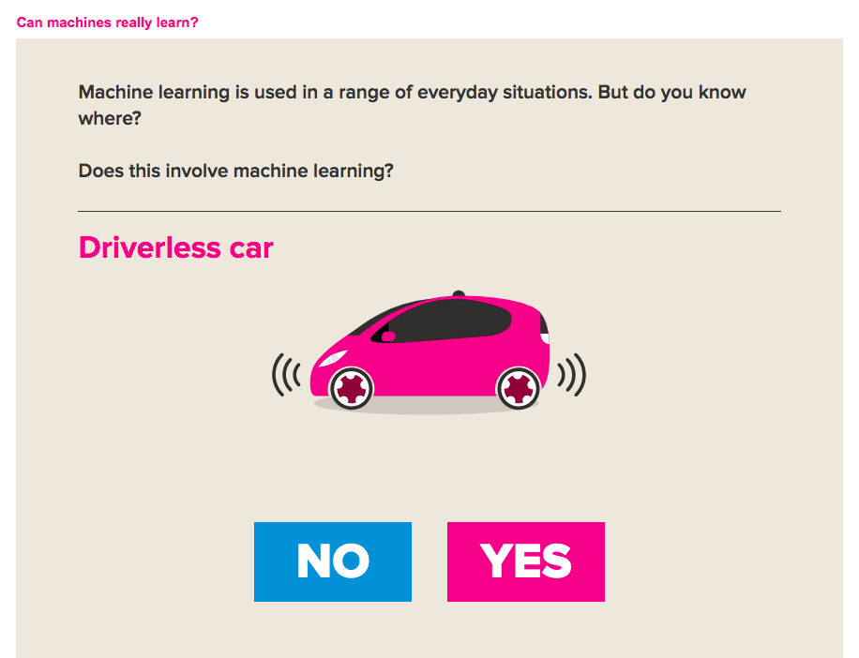
Cwis: Dysgu peirianyddol neu beidio?
Notes:
Mae hwn yn gwis ar wefan The Royal Society. Does dim cyfieithiad Cymraeg.
Sgroliwch i lawr y dudalen at y cwis ‘Does this involve machine learning?’ short quiz.
Darllenwch bpb cwestiwn allan a chymerwch syniadau gan y dosbarth prun ai yw’r cynhyrchion yn y cwestiynau yn defnyddio dysgu peirianyddol ai peidio. Fedar y dosbarth weithio allan pa offerynau sydd yn bodoli, pa rai sy’n defnyddio dysgu peirianyddol, a pha rai sydd yn ffuglen llwyr.
Cyfrwch ddwylo i benderfynu prun ai i ddewis Yes neu No ac yna datgelwch yr ateb.

Slide 10
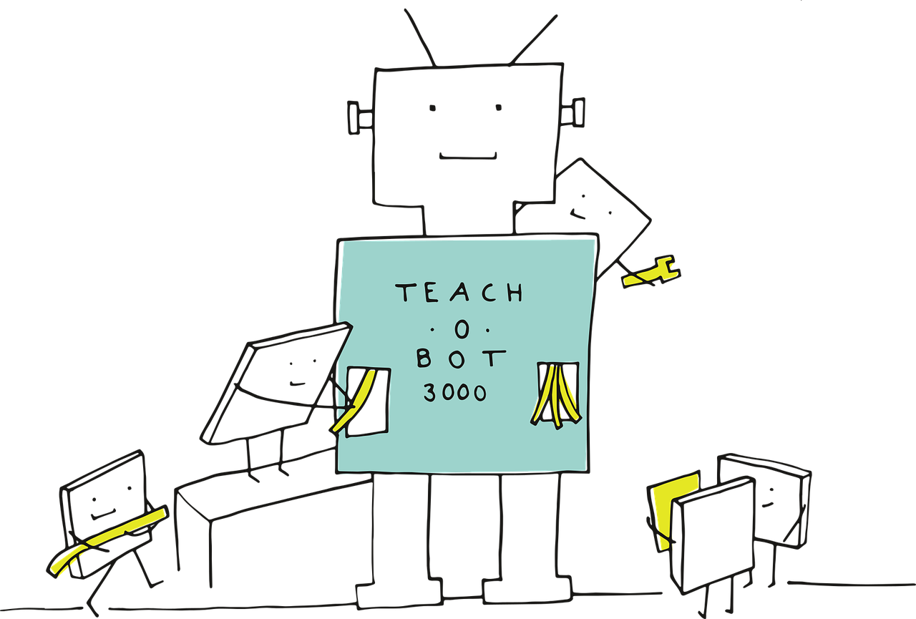
Dyfodol dysgu peirianyddol
Beth yw dyfodol dysgu peirianyddol yn eich barn chi?
Notes:
1. Gofynnwch i'r dosbarth
Gofynnwch i'r dosbarth awgrymu rhai syniadau am ffyrdd y gellir defnyddio dysgu peirianyddol yn y dyfodol.
Yssgogwch y myfyrwyr gan ddefnyddio'r delweddau ar y sleid i feddwl am ddefnyddiau mewn gwahanol feysydd, tasgau cartref, gwaith ysgol, siopa, meddygaeth a mwy.
2. Atgoffa
Yn y dyfodol, mae'n debygol y byddwn yn parhau i weld datblygiadau yng ngalluoedd dysgu peirianyddol, ac mae gan y dechneg gyffrous hon y potensial i newid y ffordd yr ydym yn defnyddio data mewn ystod o feysydd.
Mae offer eisoes yn cael eu datblygu i gefnogi gofal iechyd, plismona, telathrebu, gyrru a ffermio.
Beth fydd nesaf? Mae'r cyfleoedd cymdeithasol ac economaidd a fydd yn dilyn yn sylweddol.

Slide 11
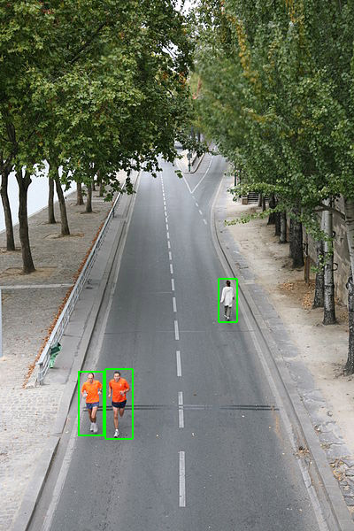
Amserlen yr her:
Gweithdai rhyngweithiol dysgu peirianyddol
Gweithdy 1 – A fyddech chi’n ymddiried mewn peiriant?
Barnwch faint fyddech chi’n ymddiried mewn peiriant i wneud tasgau o ddefnydd amrywiol.
Gweithdy 2 – Dysgu peirianyddol nawr
Edrychwch ar 3 astudiaeth achos ac ystyried sut mae’r offer hyn yn defnyddio dysgu peirianyddol.
Gweithdy 3 – Dysgu peiriant
Arbrofwch gyda dysgu peirianyddol gan ddefnyddio gwahanol offer sy’n defnyddio AI
Notes:
Rhannwch y myfyrwyr yn 3 grŵp a threfnwch gylchdroad ar gyfer y tri gweithdy 30 munud.
Penodwch arweinydd ar gyfer pob grŵp, mi fyddant yn gyfrifol am arwian y gweithdy gan ddefnyddio’r taflenni ayyb, ac am gadw llygad ar yr amseru.
2. Dosbarthwch y taflenni a'r deunyddiau gweithdy. Awgrymir bod popeth oni bai am y cardiau yn cael eu hargraffu ar bapur A3.
Rhowch amseriadau ar y bwrdd ac atgoffwch y myfyrwyr 5 munud cyn amser newid gweithgaredd.
Gweithdy 1 - A fyddech chi'n ymddiried mewn peiriant?: Bydd myfyrwyr yn didoli gwahanol swyddi dysgu peirianyddol posib ar sail eu defnyddioldeb a faint y byddent yn ymddiried mewn peiriant i wneud y gwaith.
Gweithdy 2 - Dysgu peirianyddol nawr: Bydd myfyrwyr yn edrych ar dair astudiaeth achos, gan ymchwilio i sut mae dysgu peirianyddol yn gweithio mewn cyd-destun byd go iawn, a sut mae gwahanol ffynonellau data yn cael eu defnyddio mewn systemau AI.
Gweithdy 3 - Dysgu peiriant: yn eu grwpiau, mae myfyrwyr yn arbrofi gyda dysgu peirianyddol gan ddefnyddio ystod o wahanol offer wedi'u pweru gan AI. Bydd myfyrwyr yn archwilio sut mae dysgu trwy beiriant yn defnyddio enghreifftiau, yn hytrach na chyfarwyddiadau, i wneud penderfyniadau, a sut po fwyaf o enghreifftiau (neu ddata) rydyn ni'n hyfforddi'r peiriant gyda nhw a pho fwyaf amrywiol yr enghreifftiau hyn, y gorau fydd hi.
3. Tra bod myfyrwyr yn cwblhau'r gweithgareddau, galwch heibio i'r sesiynau a defnyddiwch gwestiynau ysgogi i arwain unrhyw grwpiau sy'n ei chael hi'n anodd.
4. Ar ôl i'r myfyrwyr gwblhau pob un o'r tri gweithdy, dewch â'r dosbarth yn ôl at ei gilydd eto a thrafod pob un yn ei dro. Datgelwch yr atebion ar gyfer gweithdy 2 ar y sleidiau canlynol.

Slide 12
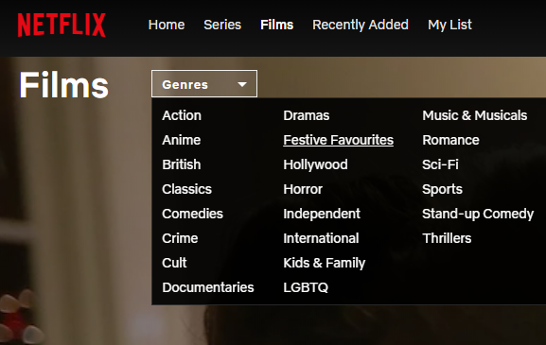

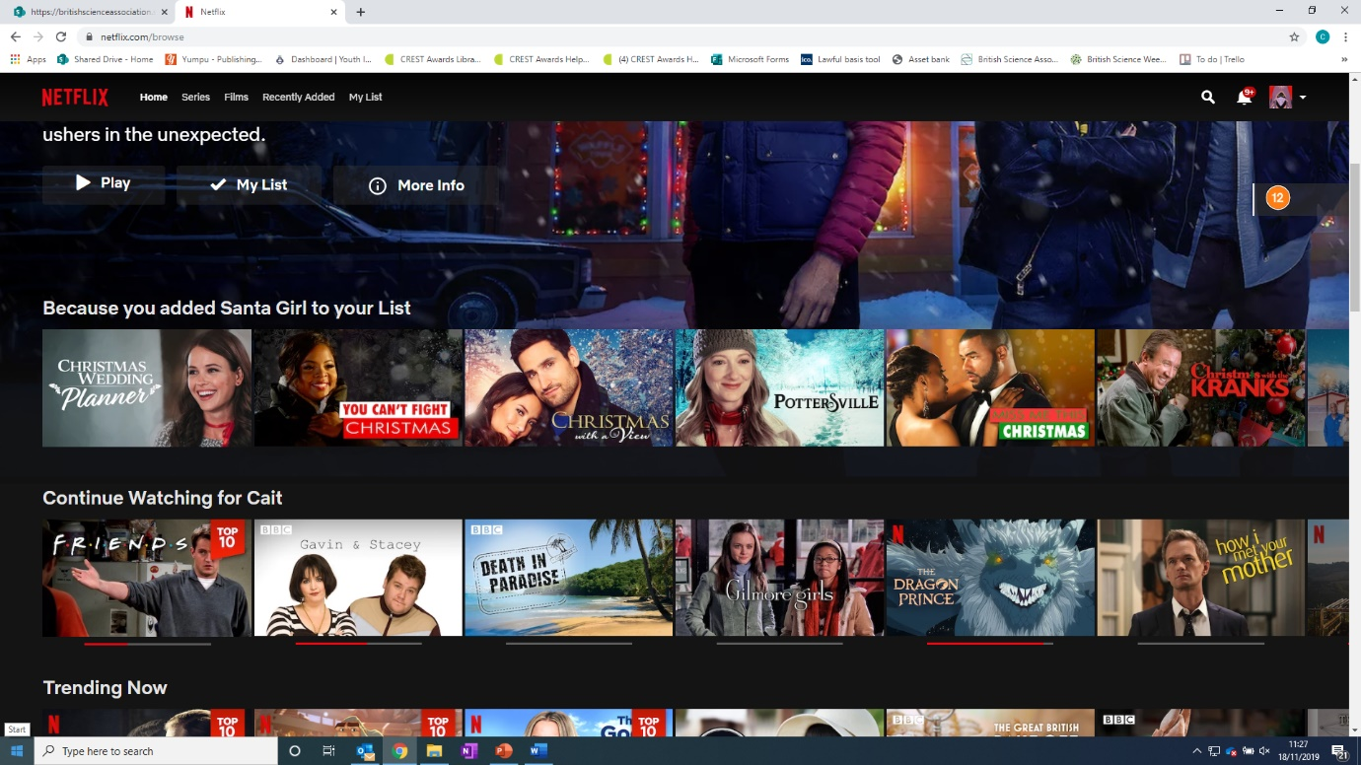


Atebion Dysgu peirianyddol nawr
Astudiaeth achos 1 – Cardiau Netflix
Mewnbwn
Algorithm
Allbwn
Prawf
Adborth
Notes:
Atebion i’r weithgaredd sortio cardiau Netflix

Slide 13
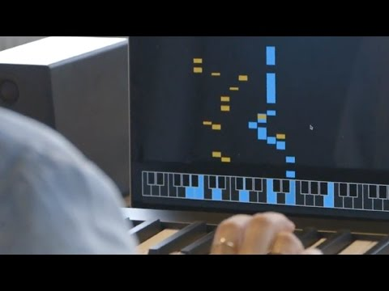
Atebion dysgu peirianyddol nawr
Astudiaeth achos 2 – Deuawd A.I.
1. Data (mewnbwn):
Mae'r defnyddiwr yn chwarae tiwn. Mae'r peiriant yn storio gwybodaeth am ba diwns mae pobl yn eu hoffi a’r tiwns maen nhw wedi bod yn eu chwarae.
2. Algorithm dysgu peirianyddol (proses)
Mae’n edrych am batrymau yn y rhythmau a’r melodiau mae pobl yn eu hoffi a’u chwarae. Mae’n defnyddio’r wybodaeth yma i gyfansoddi tiwn i’w chawrae yn ôl i’r defnyddiwr.
3. Rhagdybiaeth (allbwn):
Mae’r peiriant yn chwarae tiwn yn ôl i’r defnyddiwr.
4. Perfformiad (prawf):
Mae'r defnyddiwr yn gwrando ar y tiwn ac yn rhoi sgôr iddi i ddangos faint maen nhw'n ei hoffi.
5. Adborth:
Mae'r peiriant yn graddio ei berfformiad ei hun yn seiliedig ar ba mor hir y mae pobl yn gwrando ar y tiwn a pha mor uchel y maent yn ei graddio.
Notes:
Atebion i’r diagram neu siart llif deuawd AI. Os yn defnyddio’r siart llif, bydd ateb 5 yn bwydo’n ôl i ateb 2.

Slide 14
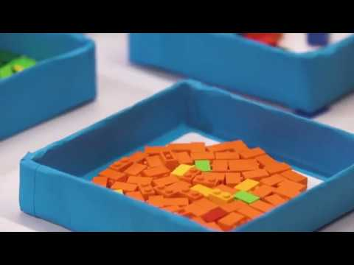
Atebion dysgu peirianyddol nawr
Astudiaeth achos 3 – Cynhyrchu mewn ffatri
1. Data (mewnbwn):
Lluniau o flociau. Mae’r peiriant yn defnyddio camera i ‘weld’ y blociau sydd ar gael. Mae’n storio gwybodaeth am wahanol ddulliau adeiladu
2. Algorithm dysgu peirianyddol (proses)
Gan ddefnyddio’r wybodaeth sydd wedi ei storio, mae’r peiriant yn dewis y dull cyflymaf o ystyried y blociau sydd ar gael.
3. Rhagdybiaeth (allbwn):
Mae’r peiriant yn adeiladu’r model gan ddefnyddio’r darnau sydd ar gael.
4. Perfformiad (prawf):
Mae'r peiriant yn cofnodi faint o amser a gymerodd i wneud y model a'r dull a ddefnyddiodd. Mae'n cymharu hyn ag ymdrechion blaenorol.
5. Adborth:
Po fwyaf o fodelau y mae'n eu gwneud, y mwyaf o wybodaeth y mae'n ei storio. Mae'n defnyddio'r wybodaeth hon i wneud dewisiadau gwell am y dull a'r blociau i'w defnyddio y tro nesaf.
Notes:
Atebio i Cynhyrchu mewn ffatri. Os yn defnyddio’r siart llif, bydd ateb 5 yn bwydo’n ôl i ateb 2.

Slide 15

Her
Rhannu i dimau
Rheolwr Prosiect
Yn sicrhau bod y tîm cyfan a'r prosiect ar y trywydd iawn
Arweinydd Meddalwedd
Y meddyliau creadigol y tu ôl i'ch rhaglen - yn gyfrifol am greu siart llif ar gyfer eich cynnyrch, fel y rhai o'r gweithdy ‘Dysgu Peirianyddol nawr’.
Arweinydd Risg
Yn gyfrifol am feddwl am risg yn erbyn defnyddioldeb eich cynnyrch a sut i reoli hynny. Sut y byddwch chi'n helpu pobl i ymddiried yn eich cynnyrch? Mae angen i chi nodi'r risgiau dan sylw a sicrhau y bydd eich offeryn dysgu peirianyddol yn ddiogel ac yn ddiduedd.
Arweinydd Ymchwil
Yn gyfrifol am feddwl am ble a sut i ddod o hyd i'r setiau swmpus o ddata y bydd eu hangen arnoch chi. Cefnogaeth ymchwil i aelodau eraill y tîm.
Arweinydd Dylunio
Yn gyfrifol am ddyluniad corfforol y cynnyrch.
Arweinydd Marchnata
Yn gyfrifol am ddatblygu cynllun marchnata a meddwl i bwy fyddai'r offeryn hwn yn ddefnyddiol, sut a pham.
Notes:
Rhannwch y myfyrwyr yn dimau o 5 -6 disgybl (dim mwy).
Penodwch Rheolwr Prosiect ymhob tîm.
Gadewch i’r myfyrwyr rannu’r rolau eraill o fewn y timau: Arweinydd Meddalwedd, Arweinydd Ymchwil, Arweinydd Risg, Arweinydd Dylunio, Arweinydd Marchnata.
Atgoffwch y myfyrwyr y byddant yn gweithio ar wahanol rannau o’r prosiect, ond mae teitl eu swydd yn dangos beth yw eu prif gyfrifoldeb. Nhw sydd yn gyfrifol bod y peth hwnnw yn cael ei gyflawni ond gallant ofyn am fewnbwn gan eraill.
GAIR I GALL! Cyn dechrau'r gweithgaredd, meddyliwch pa fyfyrwyr fydd yn arwain yn gryf a phenodwch nhw fel Rheolwr Prosiect i'w tîm (gall y grwpiau wedyn benderfynu ar y rolau eraill). Gall myfyrwyr wneud bathodynnau rôl tîm gan ddefnyddio labeli enw gludiog.

Slide 16

Eich her
Byddwch yn gweithio mewn timau i ddylunio cynnyrch i’r cartref sydd yn defnyddio dysgu peirianyddol
Ymchwilio i offer dysgu peirianyddol presennol ac archwilio potensial y dechneg hon yn y dyfodol.
Datblygu cysyniad ar gyfer eich offeryn dysgu peiriant eich hun.
Penderfynwch pa ddata y byddai angen i chi ei gasglu a sut y byddent yn dod o hyd i'r data.
Creu cynllun ar gyfer sut y gallai'r peiriant brosesu'r data a sut y byddai hyn yn ddefnyddiol i fodau dynol.
Lluniwch ddyluniad manwl ar gyfer ffurf gorfforol eich offeryn dysgu peirianyddol.
Datblygu syniadau am sut i farchnata'ch cynnyrch.
Notes:
Yr Her
Gan weithio fel tîm, byddwch yn dylunio cynnyrch i’r cartref sydd yn defnyddio dysgu peirianyddol
Sicrhewch bod gan bob tîm y taflenni canlynol:
Canllaw dylunio (t11 o’r pecyn myfyriwr)
Datblygu syniad (t12 o’r pecyn myfyriwr)
Y daflen syniadau
Gwiriwch bod y myfyrwyr yn deall yr her a’u rolau tîm.
Gosodwch gyfyngiad amser ar gyfer cwblhau y datblygiad o’r syniad.

Slide 17
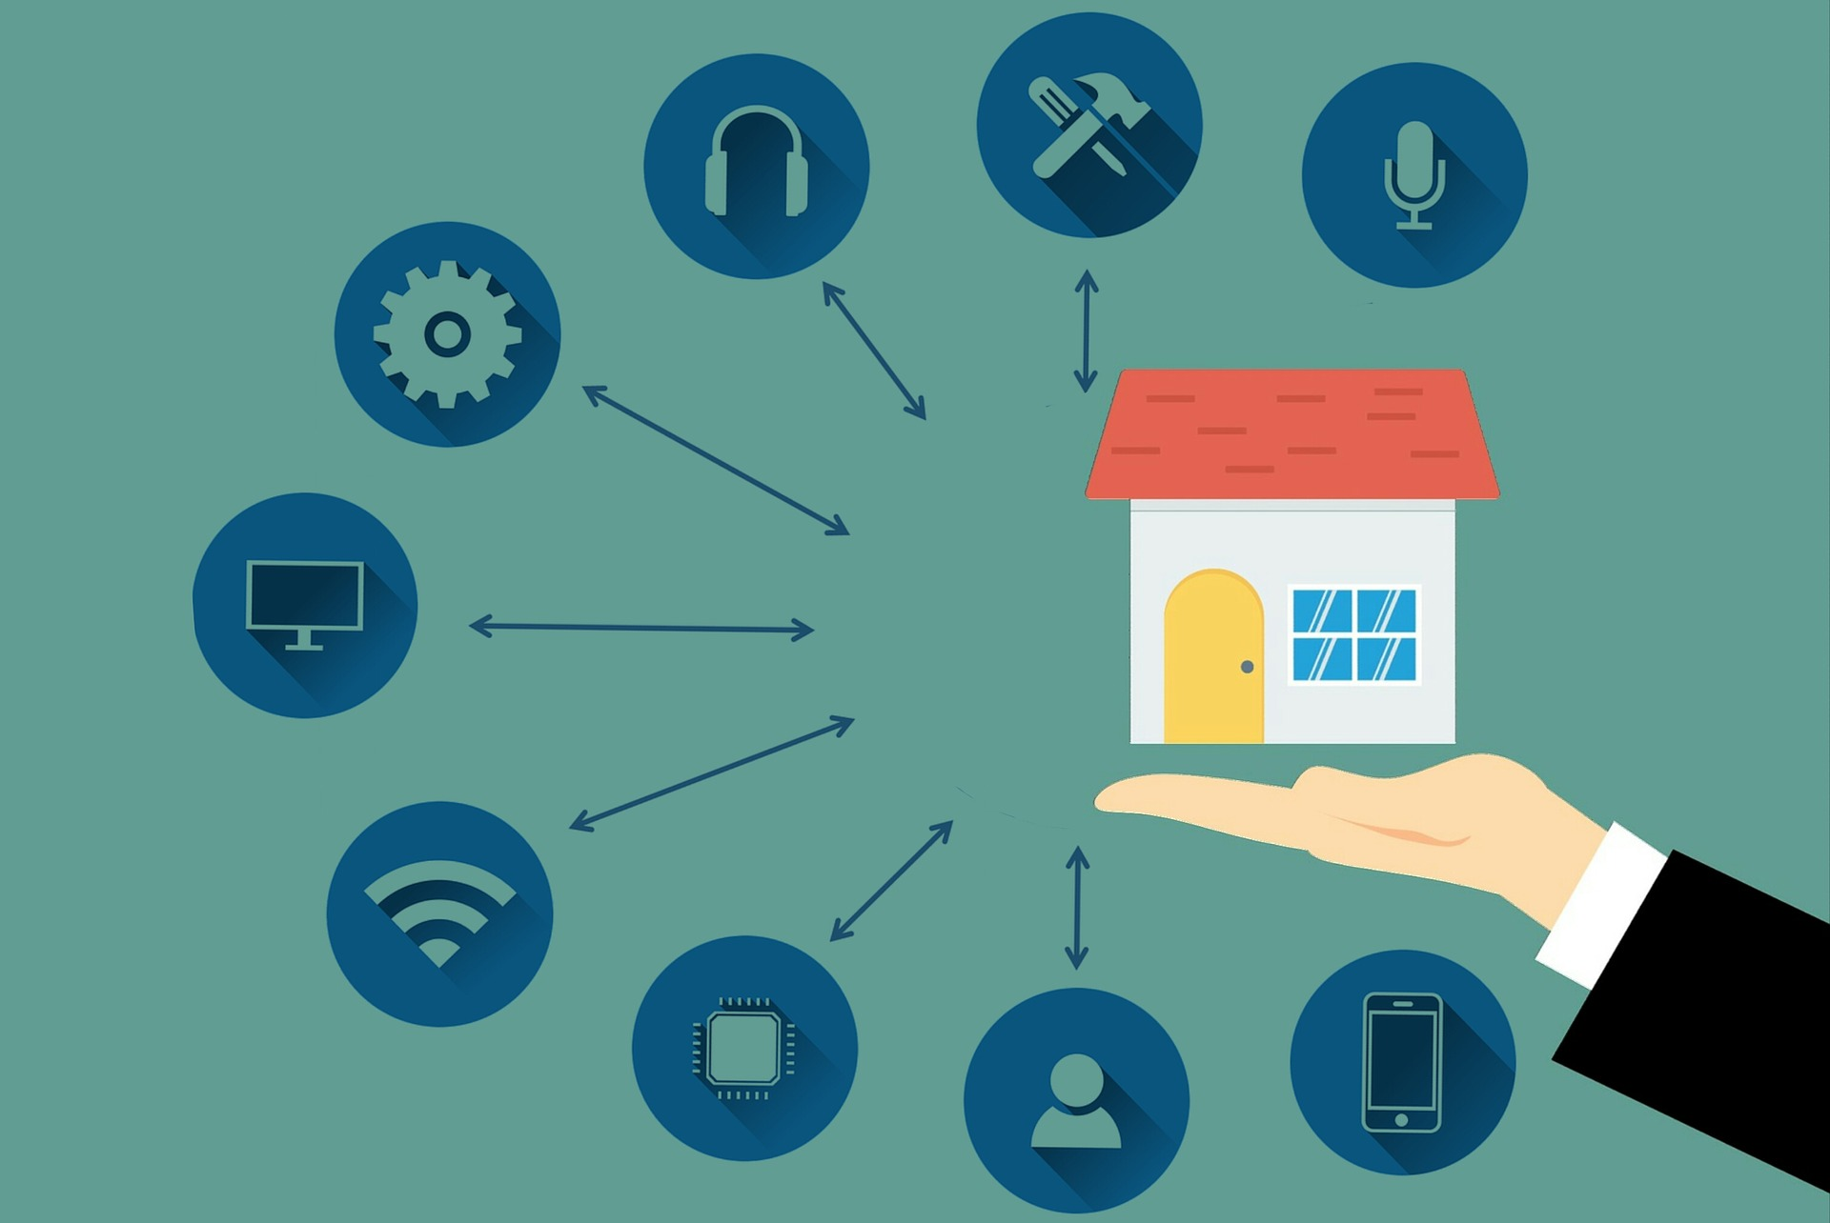
Allbynnau dylunio
SIART DIAGRAM LLIF I gynnwys disgrifiad o’r data a’r broses profi
BRASLUN O’R CYNNYRCH Wedi ei labelu
CYNLLUN MARCHNATA I gynnwys broliant 2 funud
Notes:
Dylech esbonio i’r myfyrwyr beth yw broliant a beth ddylsent ei gynnwys ynddo.

Slide 18
Cyflwyniadau
Cwestiynnau ysgogi
Pa allbwn mae eich offeryn yn ei gynhyrchu?
A yw'ch offeryn yn defnyddio dysgu peiriant dan oruchwyliaeth neu heb oruchwyliaeth?
Ydych chi'n dysgu'ch offeryn gan ddefnyddio data hyfforddi? O ble mae'r data hwn yn dod?
Sut mae'ch offeryn yn asesu ei berfformiad?
Sut y bydd eich offeryn yn parhau i wella unwaith y bydd y cynnyrch ar y farchnad?
O ble fyddwch chi'n dod o hyd i ddata byw a sut y bydd hyn yn cael ei ddefnyddio i roi adborth ar gyfer yr algorithm?
At bwy mae'ch cynnyrch wedi'i anelu? Sut y bydd yn ddefnyddiol iddyn nhw? Sut y byddwch chi'n marchnata'ch cynnyrch?
Beth yw fformat corfforol eich cynnyrch? Sut mae'r dysgu peirianyddol wedi'i integreiddio? Beth yw'r rhesymeg y tu ôl i'ch dyluniad?

Slide 19

Diweddglo
Myfyriwch ar eich prosiect a llenwch unryw lefydd gwag yn eich Pasbort Darganfod CREST er mwyn ennill eich Gwobr CREST.

